Slide 1
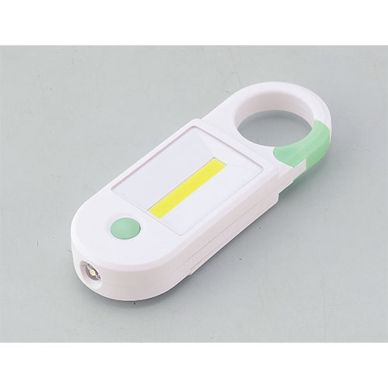
【提案書】
カラビナ付き蓄光2WAYライト
特徴
強力なCOBと蓄光の二種類のライトを兼ね備えたコンパクトなアイテム。カラビナでバッグなどに取り付けておくことが可能で使い勝手抜群。アウトドア用や防災グッズ用としておすすめ。
商品写
納期
納期スペース
仕様
素材：ポリプロピレン、ポリスチレン、ABS樹脂
サイズ：140×50×22mm箱サイズ142×55×28mm
包装：化粧箱入
備考：名入れ可能 単四乾電池×3本(別)
お見積
お見積りスペース

